Slide 1
Ставропольский государственный аграрный университет Экономический факультет Кафедра Прикладной информатики
Практическое занятие № 3
Тема : «Порядок составления и подачи заявки на выдачу патента на промышленный образец».

Slide 2
Оформление
Цель: изучить общие понятия и положения патентования и лицензирования, изучить порядок заявки на промышленный образец.
Теоретическая часть практического занятия представлена в лекции № 3
Порядок выполнения работы:
- изучить основные положения лекции № 3
- письменно ответить на контрольные вопросы

Slide 3
Контрольные вопросы практического занятия
Понятие промышленного образца;
Условия патентоспособности промышленного образца;
Виды промышленных образцов;
Кто подает заявку на промышленный образец;
Понятие варианта промышленного образца;
Состав заявки на промышленный образец;
Требования к комплекту фотографий;
Порядок нумерации фотографий;
Требования к чертежам;
Порядок нумерации чертежей;
Состав описания промышленного образца;
Содержание раздела «Раскрытие сущности промышленного образца»;
Понятие конфекционной карты;

Slide 4
Состав заявки на промышленный образец;
Заявка должна содержать:
1. заявление о выдаче патента;
2. комплект фотографий, отображающих изделие, макет или рисунок, дающих полное детальное представление о внешнем виде изделия;
3. чертеж общего вида изделия, эргономическую схему, конфекционную карту, если они необходимы для раскрытия сущности промышленного образца;
4. описание промышленного образца, включающее перечень его существенных признаков.
К заявке прилагается документ, подтверждающий уплату пошлины в установленном размере, или документ, подтверждающий основания для освобождения от уплаты пошлины, предусмотренные действующим законодательством. При уплате пошлины в размере, меньшем установленного, кроме документа, подтверждающего уплату пошлины, представляется документ, подтверждающий основания для уменьшения ее размера. Указанные документы представляются одновременно с заявкой или не позднее 2 мес. с даты поступления заявки.
К заявке, подаваемой через патентного поверенного, прилагается доверенность, выданная ему заявителем (или копия доверенности), удостоверяющая его полномочия. В извещении о назначении по заявке патентного поверенного указывается его регистрационный номер.

Slide 5
Кто подает заявку на промышленный образец;
Заявка подается автором, работодателем или их правопреемником (далее - заявитель) в Патентное ведомство.
Заявка может быть подана через патентного поверенного, зарегистрированного в Патентном ведомстве.
Физические лица, проживающие за пределами Российской Федерации, или иностранные юридические лица либо их патентные поверенные ведут дела по получению патентов и поддержанию их в силе через патентных поверенных, зарегистрированных в Патентном ведомстве, если иное не предусмотрено международными договорами, участником которых является Российская Федерация.
Заявка должна относиться к одному промышленному образцу и может включать варианты этого промышленного образца.

Slide 6


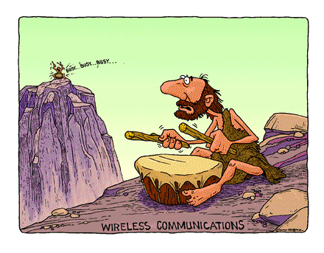
Виды промышленных образцов;
Промышленные образцы могут быть :
1.объемными (модели),
2.плоскостными (рисунки)
3. составлять их сочетание.

Slide 7
Условия патентоспособности промышленного образца;
1. Образец должен быть жизнеспособным.
2. Образец должен быть завершенным.
3. Образец должен обладать новизной.
4. Не должен полностью повторять прототип.
5. Выполнять все требования к образцам.

Slide 8
Понятие промышленного образца
К промышленным образцам относится художественно-конструкторское решение изделия, определяющее его внешний вид.
Промышленные образцы могут быть объемными (модели), плоскостными (рисунки) или составлять их сочетание.
Объемные промышленные образцы представляют собой композицию, в основе которой лежит развитая объемно-пространственная структура, например, художественно-конструкторские решения, определяющие внешний вид станка, сельскохозяйственной машины, мотоцикла, мотора и т.д.
Плоскостные промышленные образцы характеризуются линейно-графическим соотношением элементов и фактически не обладают объемом, например, художественно-конструкторские решения, определяющие внешний вид ковра, косынки, платка, ткани и т.д.

Slide 9
Требования к комплекту фотографий;
Фотографии, отображающие внешний вид изделия в совокупности его существенных признаков, являются основным документом, содержащим изобразительную информацию о заявляемом промышленном образце и позволяющим определить объем его правовой охраны.
Фотографии должны давать полное детальное представление о внешнем виде изделия, позволяя выявить его существенные признаки.
Изображение на фотографиях должно быть четким и ясным. Отдельные детали промышленного образца на фотографиях должны хорошо просматриваться не только на освещенных, но и на теневых сторонах.
Изделие должно быть сфотографировано полностью при равномерном освещении (как правило) на нейтральном фоне, без посторонних предметов.

Slide 10
Порядок нумерации фотографий;
Фотографии нумеруются в следующем порядке: общий вид, другие виды, цветная фотография, фотография ближайшего аналога. Фотографии одного вида идут под одним номером.
На оборотной стороне фотографий последовательно сверху вниз указывают номер фотографии, название промышленного образца, а также пояснения: "общий вид", "вид сбоку", "вид спереди", "вид сзади", "вид сверху" и т.п.
На оборотной стороне фотографии изделия, выбранного в качестве ближайшего аналога, помимо номера фотографии и названия изделия, необходимо дать пояснение: "ближайший аналог".
Фотографии изделия, макета или рисунка общего вида представляют в 6 экз., остальные фотографии представляют в 2 экз.
Комплект фотографий должен быть помещен в отдельный конверт.

Slide 11
Требования к чертежам;
На чертеже или схеме должны быть указаны габаритные размеры изделия и его элементов, характеризующие предметно-пространственную организацию элементов изделия (высота, ширина, глубина размещения средств отображения информации и органов управления, рабочей поверхности, расстояние между близко расположенными элементами конструкции и др.), позволяющие судить о расположении основных элементов в функциональных зонах деятельности человека, об удобстве эксплуатации изделия.

Slide 12
Порядок нумерации чертежей;
На одном листе чертежа может располагаться несколько фигур, при этом они должны быть четко ограничены друг от друга. Если фигуры, расположенные на двух и более листах, составляют единую фигуру, они располагаются так, чтобы эта полная фигура могла быть скомпонована без пропуска какой-либо из частей, изображенных на разных листах.
Отдельные фигуры располагают на листе или листах так, чтобы листы были максимально насыщенными, а чертеж можно было бы читать в вертикальном положении длинной стороны листа.
Каждый чертеж (схема) нумеруется как фигура, например, фиг.1, фиг.2 и т.д., независимо от вида изображения, в соответствии с очередностью изложения в тексте описания.
Чертежи (схемы) представляют в 2 экз.

Slide 13
Состав описания промышленного образца;
Описание промышленного образца должно содержать следующие разделы:
- название промышленного образца;
- класс(ы) ;
- назначение и область применения промышленного образца;
- аналоги промышленного образца, в том числе ближайший из них;
- перечень фотографий промышленного образца и других представленных материалов, иллюстрирующих промышленный образец (чертеж, эргономическая схема, конфекционная карта - в случае их представления);
- раскрытие сущности заявленного промышленного образца;
- возможность многократного воспроизведения промышленного образца.

Slide 14
Содержание раздела «Раскрытие сущности промышленного образца»;
В разделе "Раскрытие сущности промышленного образца" указывают его существенные признаки, определяющие объем его правовой охраны. При этом раскрывают эстетические и эргономические особенности формы и конфигурации изделия, а также сочетания цветов. Здесь же можно указать преимущества промышленного образца в сравнении с известными художественно-конструкторскими решениями в части улучшения потребительских свойств, качества изделий и другие возможные преимущества.

Slide 15
Понятие конфекционной карты;
При подаче заявки на промышленный образец, относящийся к изделиям легкой промышленности, к заявке прилагают при необходимости конфекционную карту, то есть образцы текстильных, трикотажных материалов, кожи, фурнитуры, отделки и т.п., рекомендуемых для изготовления изделия.
Образцы декоративных материалов, ковров, тканей представляют в размере раппорта рисунка.
Указанные материалы представляют в 1экз.

Slide 16
Решить задачу
Жизнеспособность.
Завершенность.
Новизна.
Прототип на повторяется.
Требования к образцам соблюдены.
Записать, что это такое ?

Slide 17
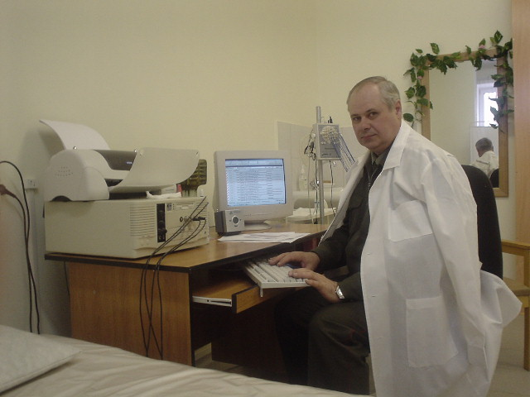
Занятие закончено
Самостоятельно
Изучить
материал
Занятия № 3.
Быть готовым
к собеседованию.
Желаю успехов !

